Slide 1
বিসমিল্লাহিররাহমানির রাহিম
আজকের ক্লাসে সকলকে স্বাগতম

Slide 2
পরিচিতি
ইসলামের ইতিহাস
শ্রেণি: দ্বাদশ
অধ্যায়: চতুর্থ
চতুর্থ পরিচ্ছেদ
ভারতে মুঘল শাসন
তারিখঃ ২৫-১১-২০২০
সময়ঃ ৪৫ মিনিট
মোঃ এনামুলহক, প্রভাষক (আরবি)
সাড়ে পাঁচানী হোসাইনীয়া ফাজিল মারদাসা,
মতলব উত্তর, চাঁদপুর
মোবাইল ০১৮১৭৫১১১৬৫

Slide 3
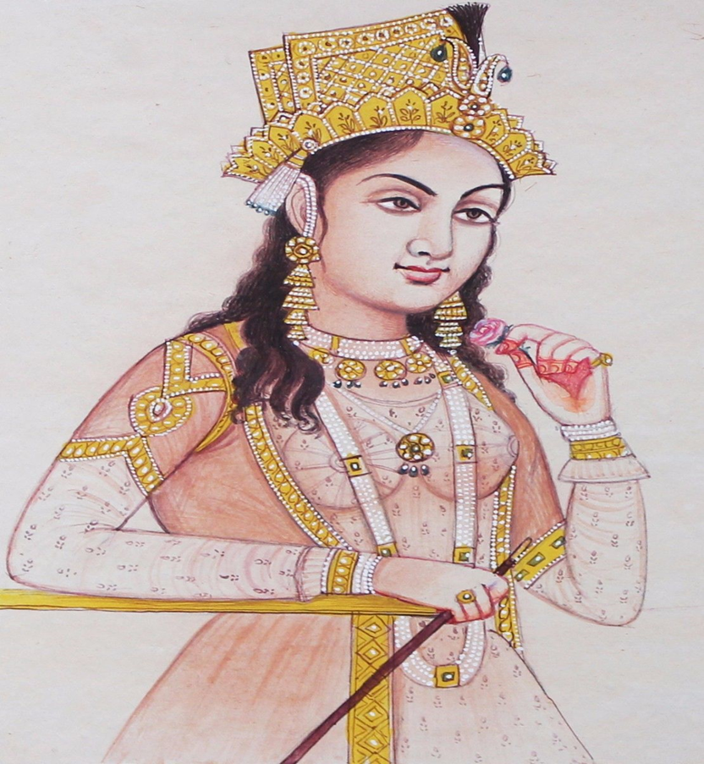
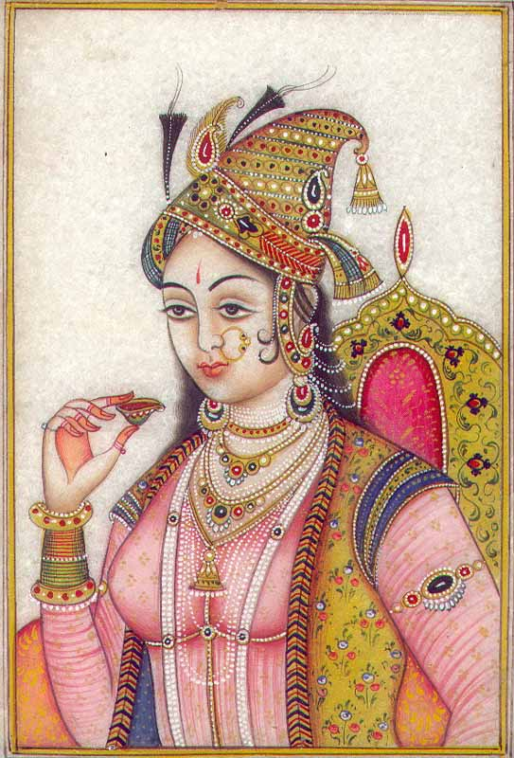

Slide 4
আজকের পাঠ
(মুঘল ইতিহাসে সবচেয়ে প্রভাবশালী নারী)
সম্রাজ্ঞী নূরজাহান

Slide 5
শিখনফল
শিক্ষার্থীরা পারবে.................
সম্রাজ্ঞী নূরজাহান এর পরিচয় বলতে পারবে।
সম্রাট জাহাঙ্গীর ও নূরজাহানের বিয়ে সম্পর্কে জানতে পারবে।
সাম্রাজ্যে নূরজাহানের প্রভাব সম্পর্কে জানতে পারবে।
নূরজাহানের পরবর্তী জীবন ও মৃত্যু সর্ম্পকে জানতে পারবে।

Slide 6
-
মেহেরুন নেছা
কণ্যা লাডলী বেগম
মৃত্যু ১৬৪৫ খ্রিঃ
মির্জা গিয়াস বাগ
১৭ বছর বয়সে ১ম বিবাহ
জন্ম ১৫৭৫ খ্রিঃ
জন্ম স্থান তেহরান

Slide 7
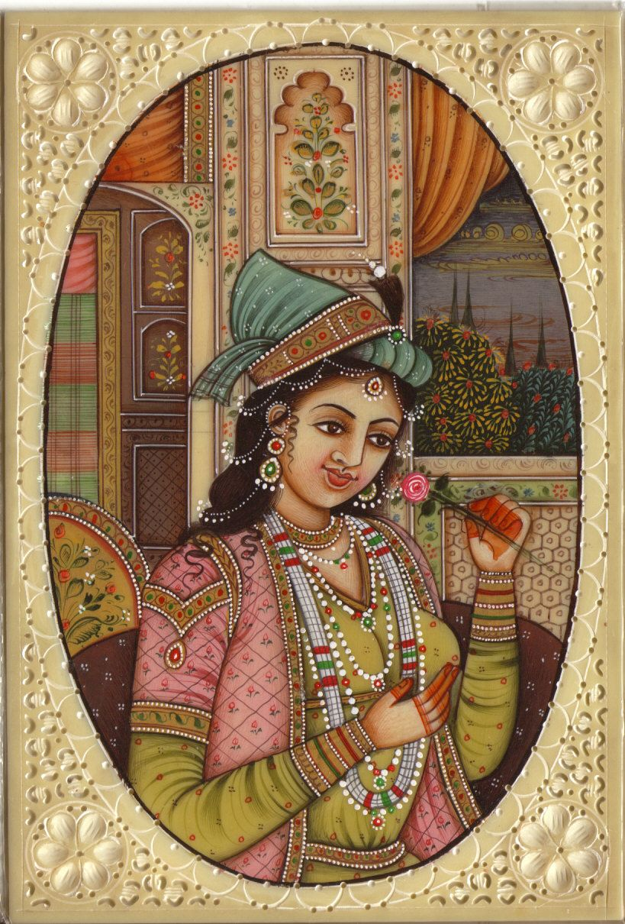
রূপসী, গুণবতী নূর জাহান
জাহাঙ্গীরের রাজত্বের ছয় বছরে ১৬১১ খ্রিঃ ২১ মে সন্ধ্যায় শাহী মহলের মীনা বাজারে নওরোজের উৎসব দেখতে বের হন সম্রাট। নওরোজ হলো নববর্ষ বরণ উৎসব। এখানেই এক পোষাকের দোকানে জাহাঙ্গীর মেহের-উন-নিসাকে চিনতে পারে। তৎক্ষনাৎ তাঁকে বিয়ের প্রস্তাব দিয়ে সেই মাসেরই ২৫ তারিখে, আরবী ১২ রবিউল আউয়াল ১০২০ হিজরী তারিখে মেহের-উন-নিসাকে বিয়ে করে মহলে নিয়ে আসেন। মেহের-উন-নিসার রুপে মুগ্ধ হয়ে তাঁর নাম দেন ‘নূর মহল’ (মহলের আলো)। বিয়ের পাঁচ বছর পর, ১৬১৬ খ্রিঃ সম্রাট স্ত্রীর নাম দেন ‘নূর জাহান’ (জগতের আলো)।

Slide 8
একক কাজ
সম্রাট জাহাঙ্গীর ও নূর জানের মধ্যের সম্পর্কে ৮ লাইন লিখ।
সময়ঃ ৪ মিনিট

Slide 9
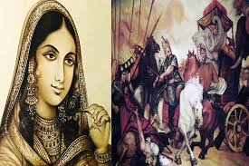
নূর জাহানের যোগ্যতা
নূরজাহান অত্যন্ত সুন্দরী, বুদ্ধিমতি রমণী, ৩৪ বছর বয়সে তার সৌন্দর্য, সজীবতা বর্তমান ছিল। তিনি ফার্সি সাহিত্য, কাব্য, ললিতকলা, ফ্যাশন ডিজাইনার সহ বহুগুণের অধিকারীণী ছিলেন। তিনি নানা রকম অলংকার, পোশাকের প্রচলন এবং বিভিন্ন রেশম ও কার্পাস বস্ত্রের নমুনা বের করেছিলেন। যা ভারতবর্ষে অন্যতম গুরুত্বপূর্ণ মুঘল অবদান। তিনি গোলাপ আতর বের করেন। নূরজাহান শারীরিক শক্তি ও সাহসের অধিকারী ছিলেন। স্বামীর সাথে তিনি শিকারে বের হতেন এবং বাঘ শিকারে অপূর্ব সাহস প্রদর্শন করতেন

Slide 10
দলগত কাজ
নূর জাহানের গুনাগুন সম্পর্কে যা জান লিখ।
সময়ঃ ৫ মিনিট

Slide 11
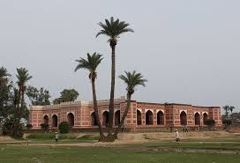
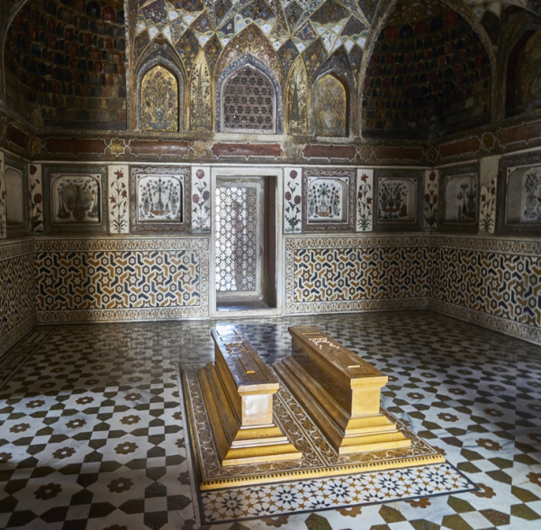
নূরজাহানের মৃত্যু
১৬২৭ সালে সম্রাট জাহাঙ্গীরের মৃত্যুর পরে নূরজাহান তড়িঘড়ি করে জামাতা শাহরিয়ারকে সম্রাট ঘোষণা করতে চান। কিন্তু তার ভাই আসফ খান নিজ জামাতা খুররমকে সিংহাসনে বসাতে কৌশলে নূরজাহানকে কারাবন্দী করেন। খুররম পথের কাঁটা, নিজ ভাই শাহরিয়ারকে হত্যা করে ‘শাহজাহান’ নাম নিয়ে সিংহাসনে আরোহণ করেন। জীবনের শেষ ১৮টি বছর নূরজাহান রাজনীতি থেকে অবসর নিয়ে বন্দীদশাতেই কাটে। ১৬৪৫ খ্রিঃ নূরজাহান মৃত্যুবরণ করেন। লাহোরে সম্রাট জাহাঙ্গীরের সমাধির পাশে তাকে সমাহিত করা হয়। প্রকৃত পক্ষে সম্রাট জাহাঙ্গীরের কৃতিত্বের জন্য নূরজাহানের অবদান অনস্বীকার্য হলেও সাম্রাজ্যের বিদ্রোহ বিশৃংখলার জন্য তিনি কমদায়ী ছিলেননা।

Slide 12
মূল্যায়ন
প্রশ্নঃ নূরজাহানের আসল নাম কী?
উত্তরঃ মেহেরুন নেছা
প্রশ্নঃ নূরজাহান কত সালে, কোথায় জন্ম গ্রহণ করেন?
উত্তরঃ ১৫৭৬ খ্রিস্টাব্দে তেহরানে জন্ম গ্রহণ করেন।
প্রশ্নঃ নূরজাহানের মেয়ে নাম কী?
উত্তরঃ লাডলী বেগম
প্রশ্নঃ নওরোজ শব্দের অর্থ কী?
উত্তরঃ নববর্ষ

Slide 13
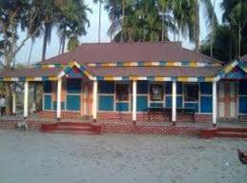
বাড়ীর কাজ
সম্রাজ্ঞী নূরজাহানের সসম্পর্কে যা জান লিখ।

Slide 14
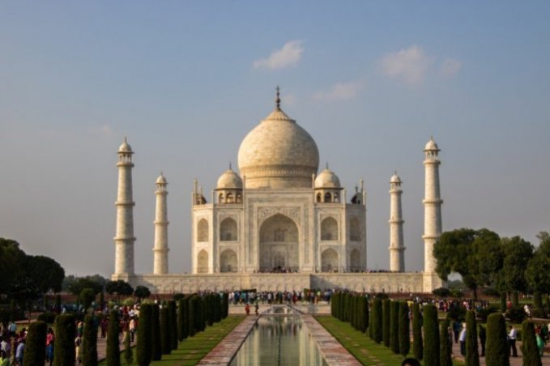
ধন্যবাদ সকলকে

